Slide 1
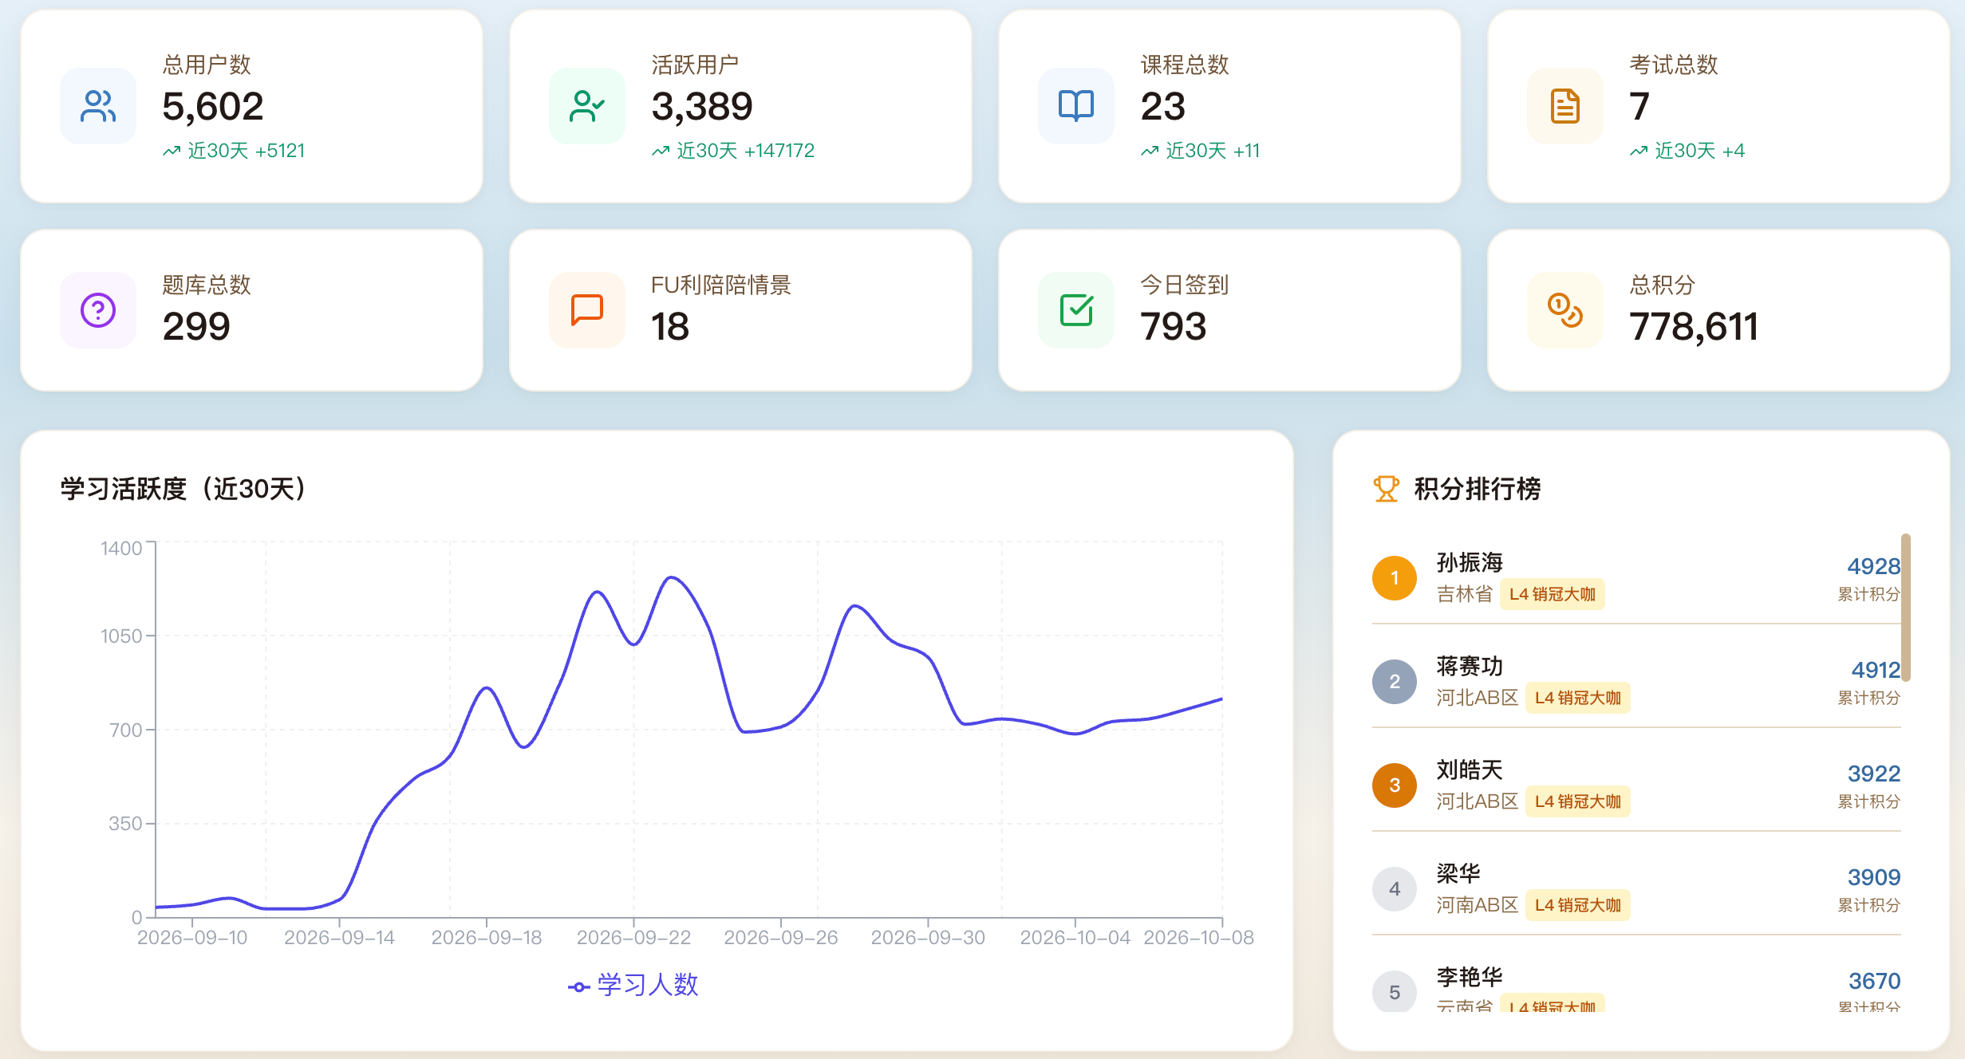
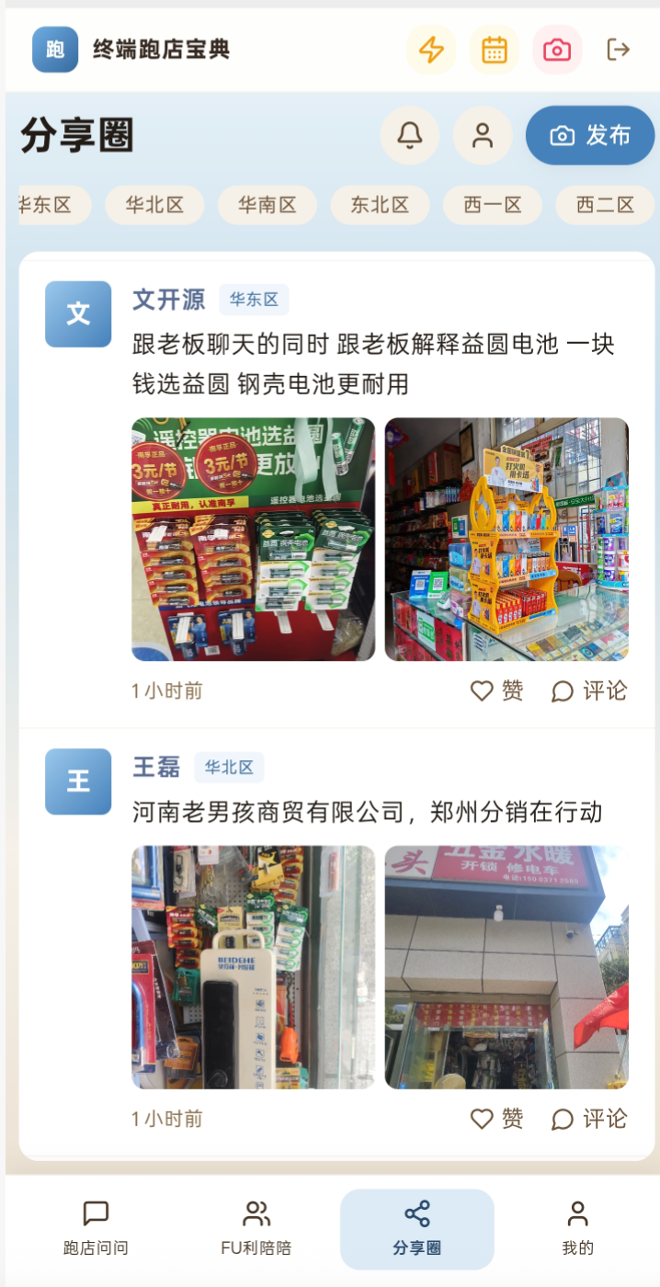
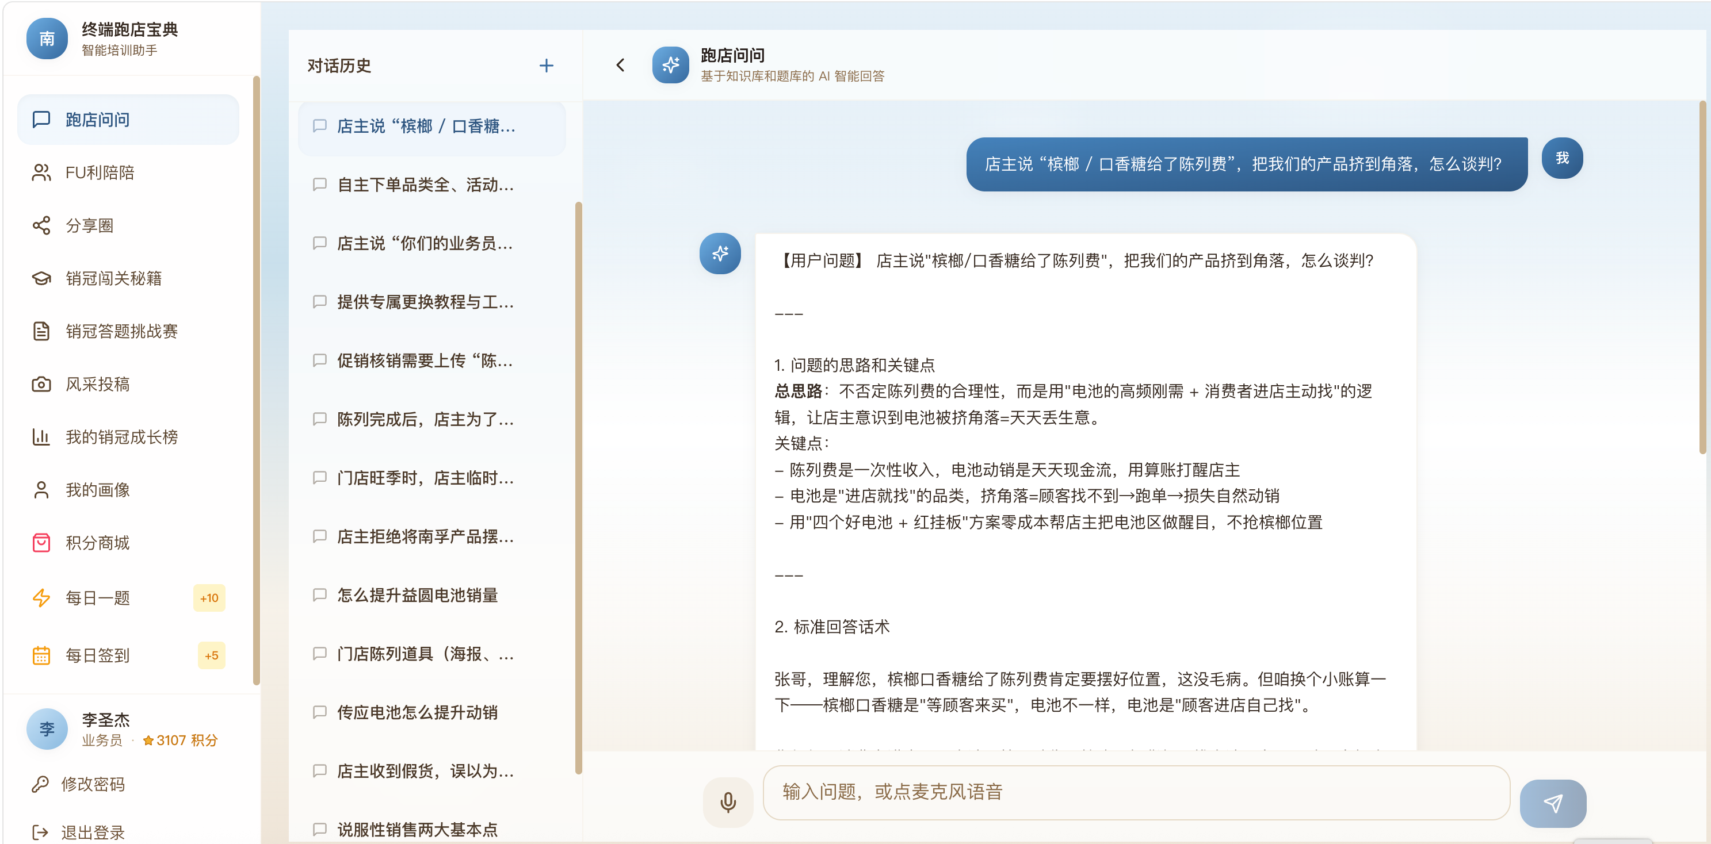
终端跑店宝典
AI 赋能与经验共享，均已形成规模
5,536 名业务员 · 6 个大区、47 个区域 · 活跃口径为近 30 天 · 活跃 3,340 人占比61%
一线高频答疑
实战练兵规模化
33,998 次
9,455 场
1,984 人使用
回答好评率 99.8%
对话收藏 307 条
1,019 人参与
产出 6,059 份评估
评估优良率 68.3%
学考闭环已跑通
经验共享成规模
85.7 %
9,713 条
在线考试及格率
学习完成率 98.4%
23 门课程 · 1,433 人
819 人发布动态
累计点赞 719 次
沉淀一线可复用经验

Slide 2
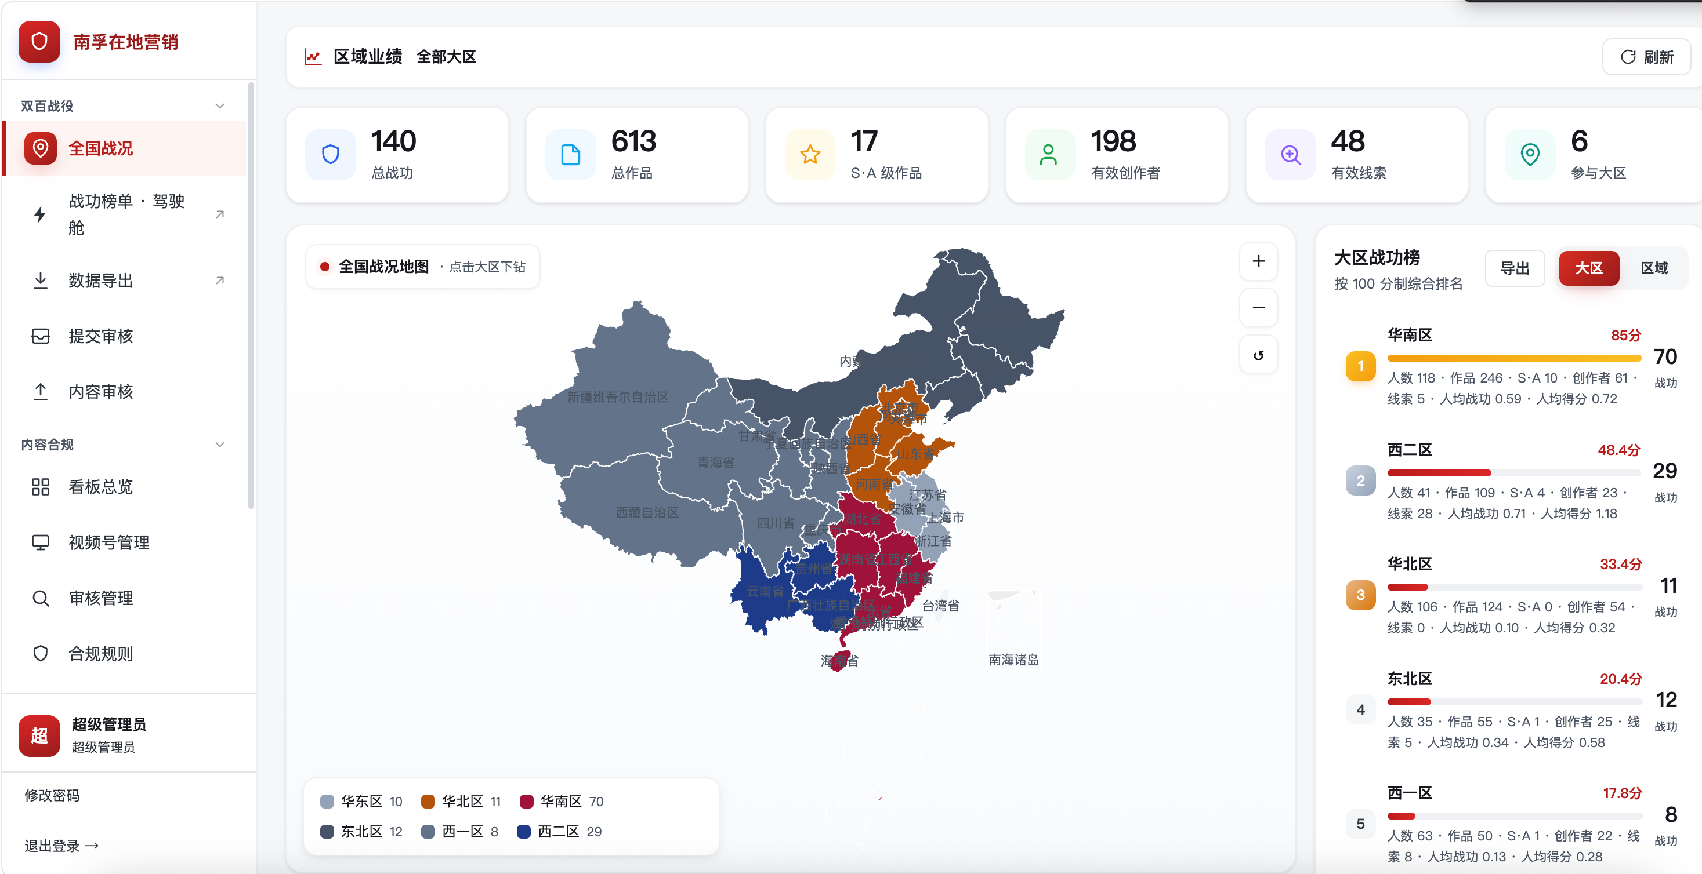
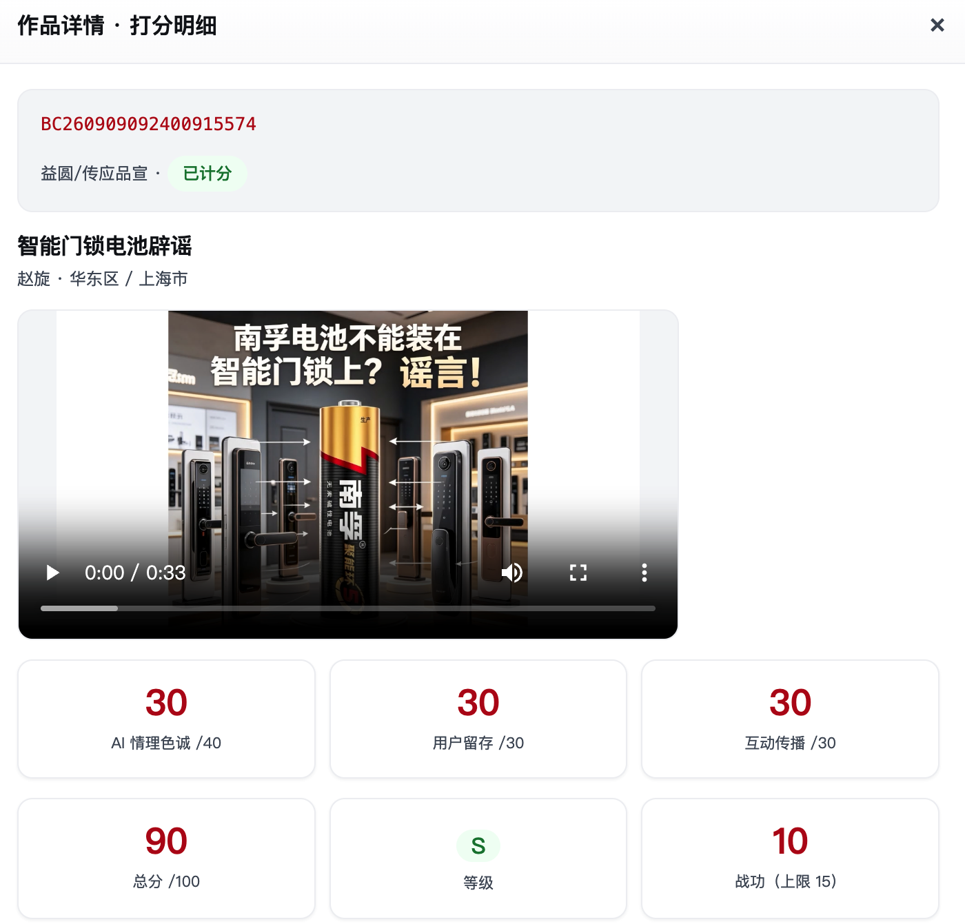
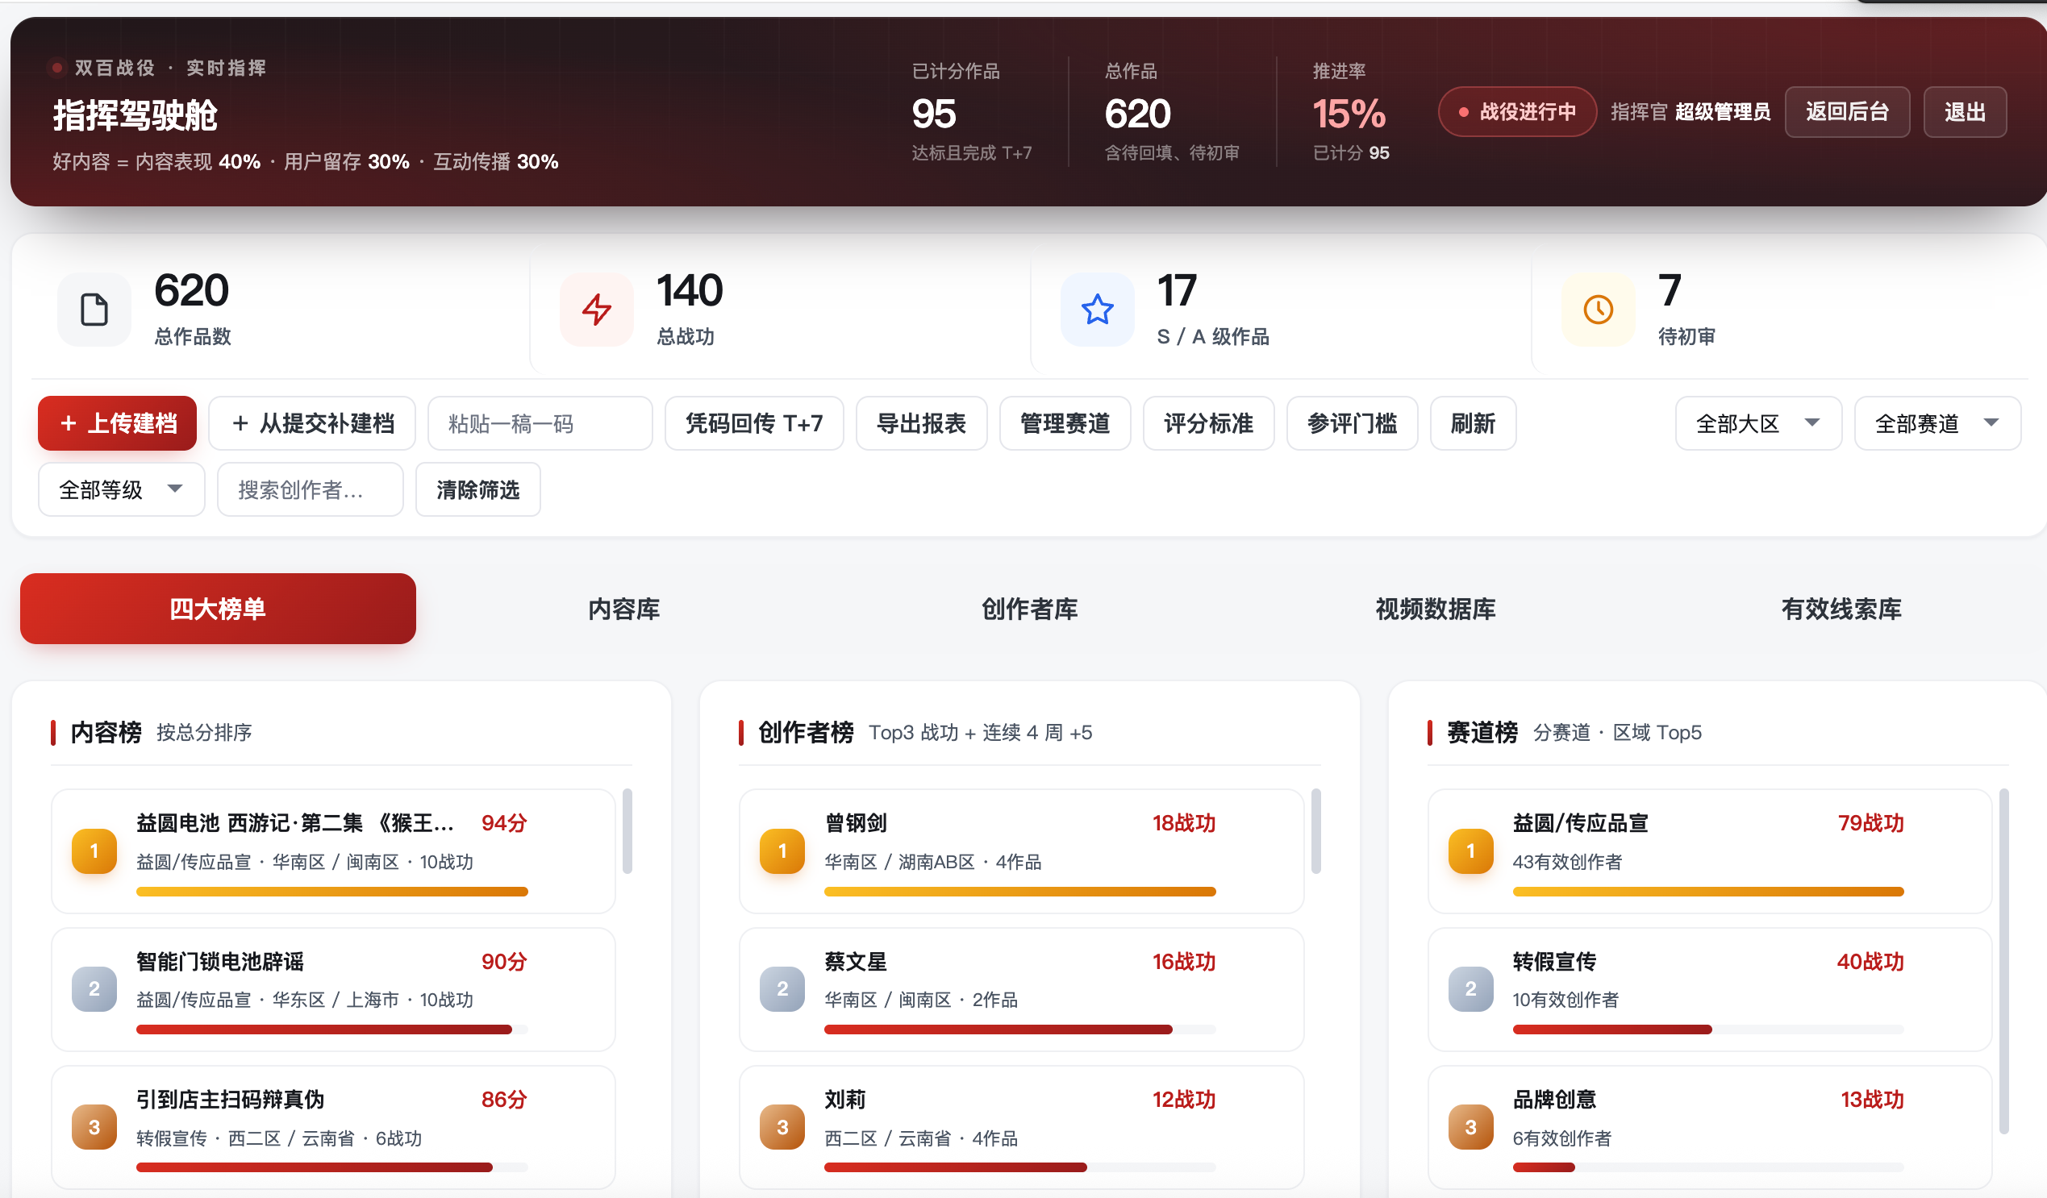
自建大战系统已跑通
内容评估落地 6 大战区，验证成立、投入实战
内容评估全自动
评分口径统一可调
617条
100分制
上传即出「情理色诚」内容分
T+7 回传即算分定级
已有 91 条完成计分
内容 40 + 留存 30 + 互动 30
情理色诚四维 + 5 项硬指标
档位与分数线后台可改
头部内容跑出量级
内容反哺渠道打假
24.6万
48条
全网播放量
3,454 次分享，2,906 点赞
头部两条完播率 96%
有效线索经审核沉淀
转假宣传赛道投稿 71 条
每条线索可核验凭证

